Slide 1
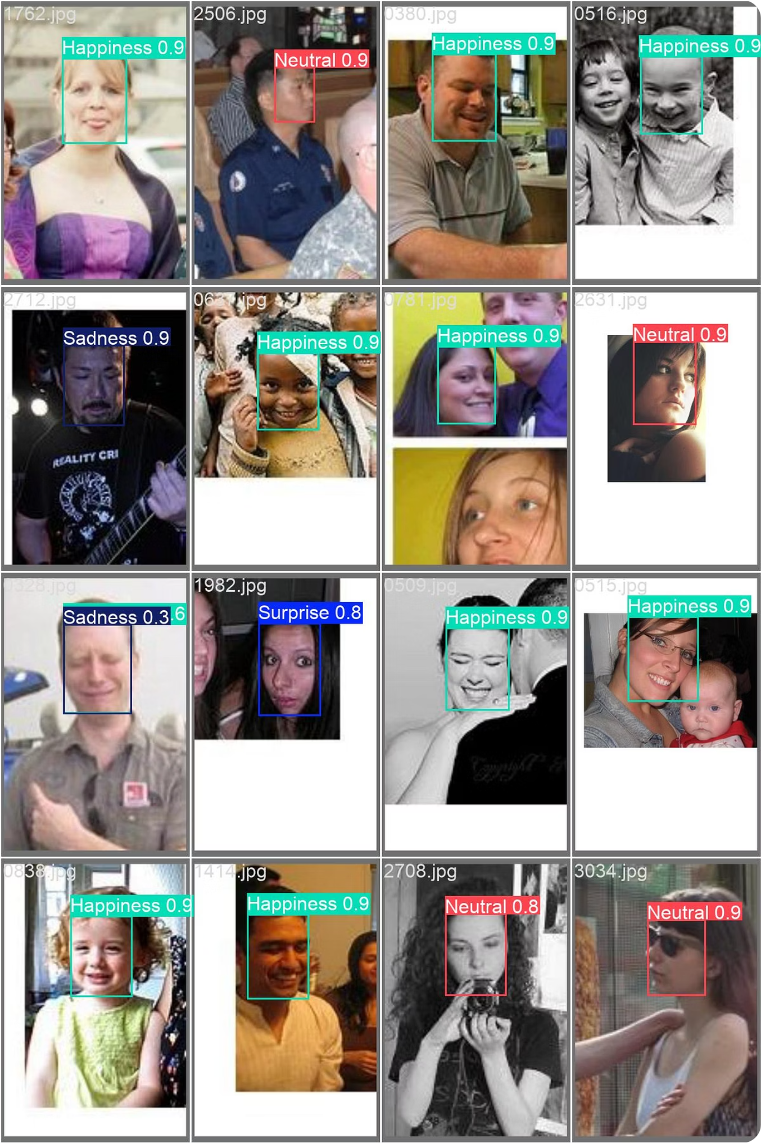

基于CNN与YuNet的人脸表情识别系统设计与实现
答辩人：张吉鹏 学号：22404010103
学院：智能制造学院
专业班级：22自动化（本）1班
指导教师：康莉莉
答辩日期：2026-06-06

Slide 2
目录
01
02
课题背景与研究意义
系统需求与总体方案
03
04
数据集构建与预处理
模型设计与训练策略
05
06
实验结果与端侧部署
总结与展望

Slide 3
01 课题背景与研究意义

Slide 4
研究背景与意义
应用价值
研究意义
实际挑战
切入方向
人脸表情识别是情感计算和计算机视觉的重要方向，可用于人机交互、课堂状态分析、驾驶监测、心理健康辅助等场景。
表情信息具有非接触、直观、实时性强等特点，能够帮助智能系统感知用户状态。
实际系统不仅要关注离线分类准确率，还要兼顾端侧算力、推理速度、模型体积和连续运行稳定性。
面向 Raspberry Pi 5 端实时识别场景，采用 YuNet 完成人脸检测，采用 MobileNetV3-large 完成七类表情分类。

Slide 5
国内外研究现状
传统方法
深度学习方法
轻量化与端侧部署
切入点
早期方法主要依赖人工特征，如纹理特征、几何特征，再结合分类器完成识别。
CNN能够自动学习眼部、嘴部、眉部和面部纹理等多层次特征，已成为表情识别的主流方法。
不单独追求复杂网络结构，而是围绕“检测 + 分类 + 转换 + 部署 + 运行测试”完成端侧表情识别系统闭环。
近年来研究逐渐关注轻量化网络、模型压缩、量化部署和边缘设备实时运行。

Slide 6
02 系统需求与总体方案

Slide 7

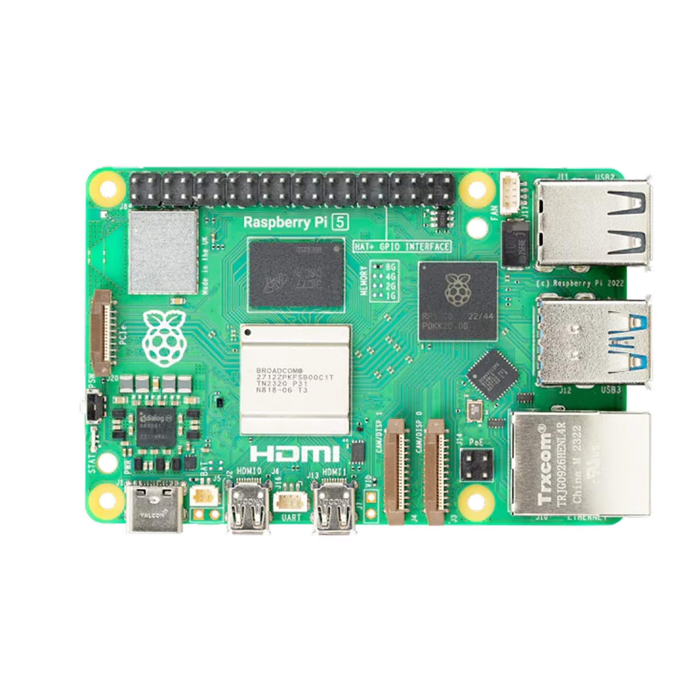
系统需求分析
功能需求
实现摄像头采集、人脸检测、ROI裁剪、表情分类、结果显示和图像保存。
识别需求
完成七类基本表情识别：愤怒、厌恶、恐惧、高兴、悲伤、惊讶和中性。
性能需求
通过准确率、宏平均F1值和混淆矩阵综合评价模型效果，避免只看总体准确率。
部署需求
系统能够在 Raspberry Pi 5 端连续运行，显示人脸框、关键点、表情类别、置信度和运行状态。

Slide 8
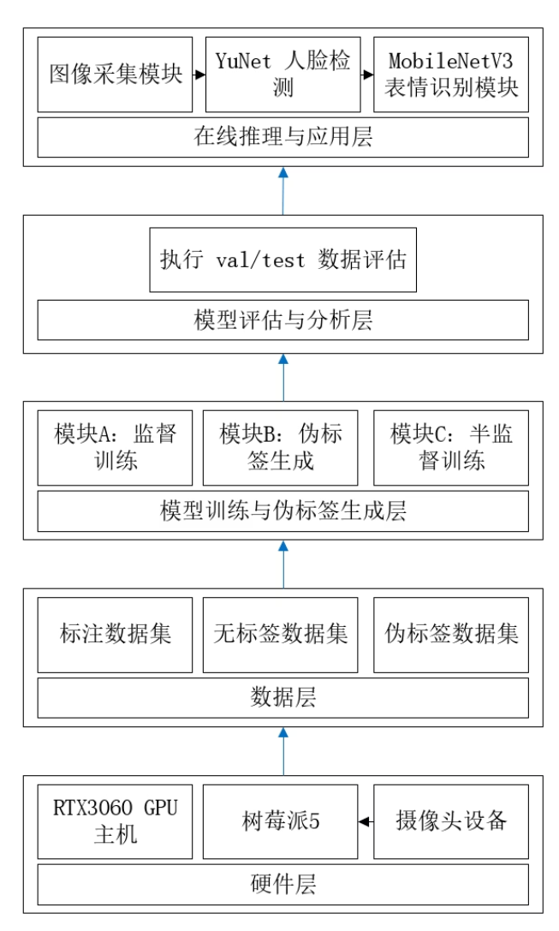
系统总体实现流程
1
PC端训练
数据整理 → 数据划分 → 监督训练 → 伪标签训练 → 模型评估
2
模型转换
PyTorch权重 → ONNX → TensorFlow SavedModel → TFLite FP16
3
树莓派端运行
摄像头采集 → YuNet检测 → ROI裁剪 → 表情分类 → 结果显示与保存

Slide 9

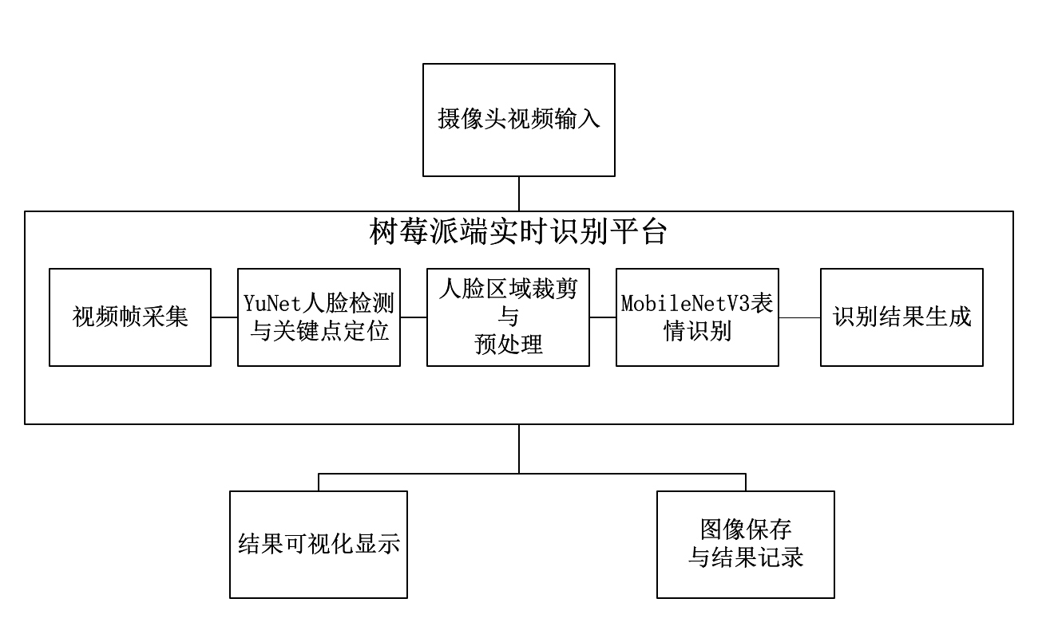




在线识别流程与功能模块
输入：摄像头视频帧
系统实时读取摄像头画面，作为识别流程的输入。
检测：YuNet人脸检测
输出人脸检测框和5点关键点，为后续ROI裁剪提供定位依据。
预处理：ROI裁剪与尺寸调整
根据检测框裁剪人脸区域，统一调整为224×224×3，并完成归一化。
分类：MobileNetV3-large表情识别
输出七类表情概率，选择最大概率类别作为识别结果。
输出：结果显示与保存
显示人脸框、关键点、表情类别、置信度、FPS和耗时信息。

Slide 10
03 数据集构建与预处理

Slide 11
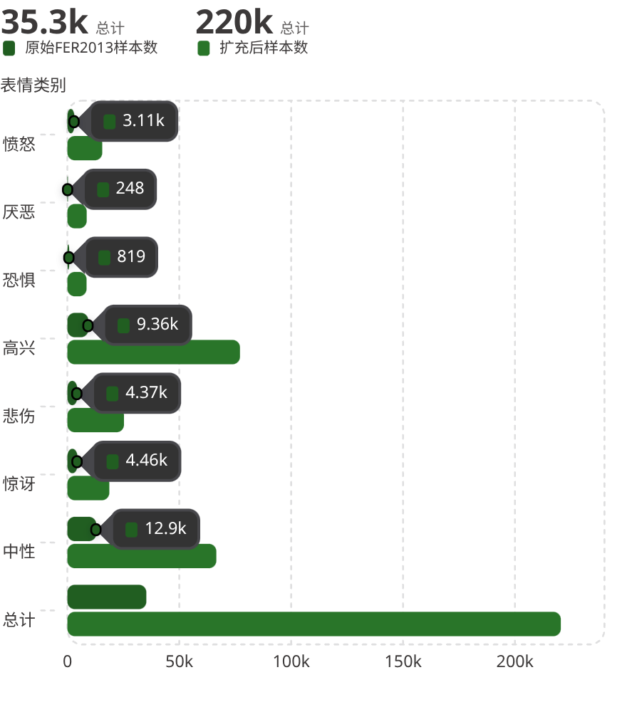
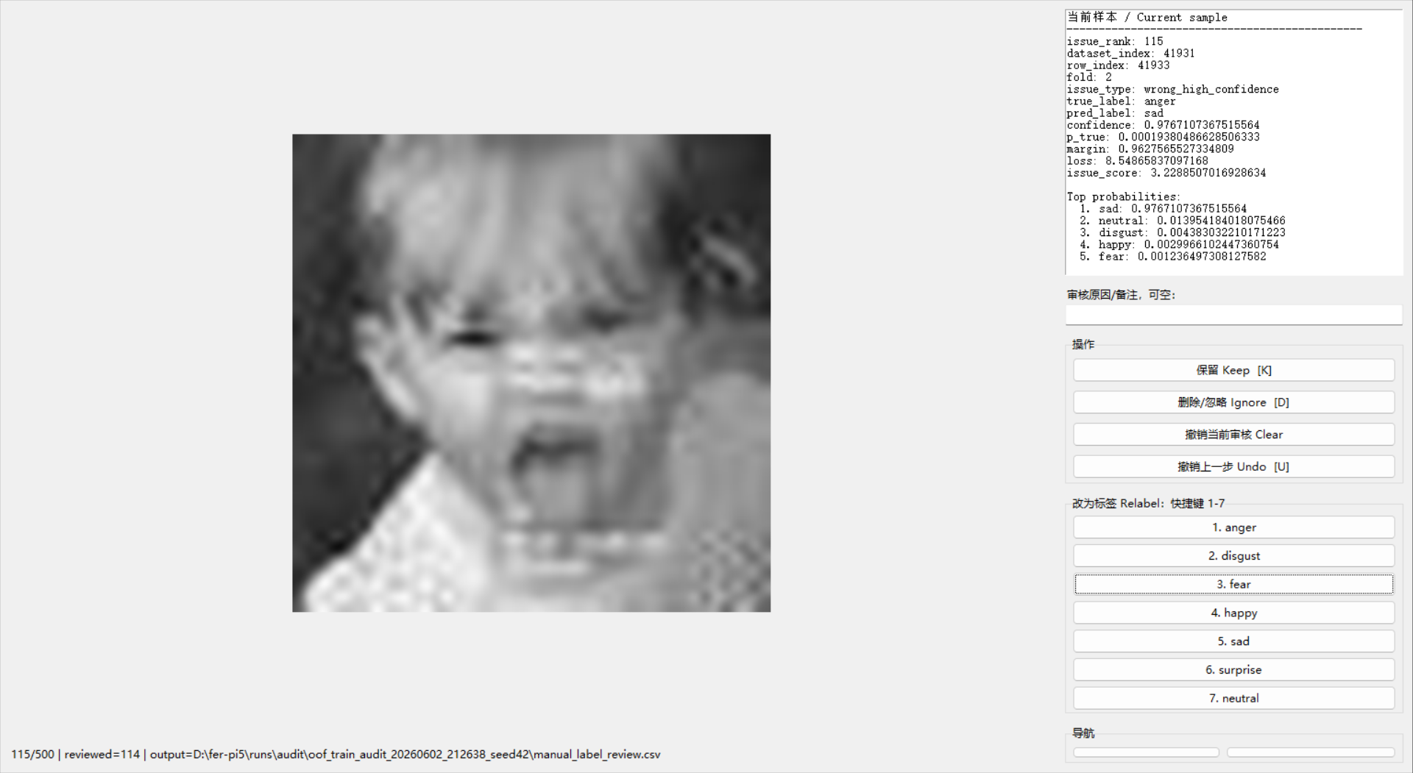

数据集构建、清洗与划分
数据规模
数据集
样本数
用途
训练集
141,105
监督训练
验证集
17,639
模型选择
测试集
17,636
最终评价
无标签集
44,095
伪标签
合计
220,475
全部数据
公开经典、便于对比：FER-2013 使用广泛，适合作为表情识别基准数据集。
真实场景复杂：图片来自网络，包含光照、姿态、遮挡等变化，贴近实际应用。
数据质量有限：48×48 灰度图分辨率低，且存在标签噪声。
类别分布不均衡：如“厌恶”样本少，容易导致模型偏向高频类别。
无标签集用于伪标签生成，测试集仅用于最终评价。输入处理：224×224 + 归一化 + 数据增强。

Slide 12




数据预处理与类别不均衡处理
图像预处理
数据增强
FER2013格式样本先由像素序列还原为48×48灰度图，再转换为三通道图像，统一调整为224×224×3。
训练阶段采用随机水平翻转、随机旋转、随机裁剪缩放和随机擦除，提高模型对姿态、边界变化和局部遮挡的适应能力。
归一化处理
类别不均衡处理
针对厌恶、恐惧等少数类别，引入类别权重和每类样本数量控制，减弱多数类样本对训练过程的主导。
使用与ImageNet预训练模型一致的均值和标准差进行归一化，减少输入分布差异。

Slide 13
04 模型设计与训练策略

Slide 14
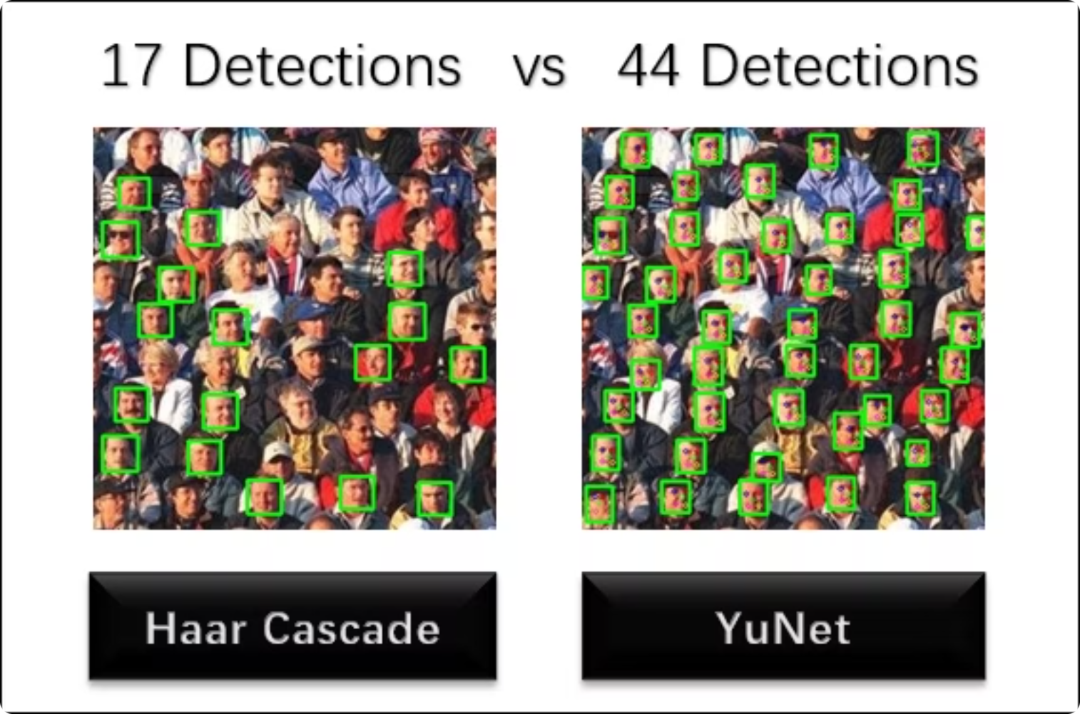

YuNet人脸检测
YuNet：人脸定位
输出人脸框与5点关键点，为ROI裁剪提供位置依据。
协同流程
摄像头帧 → YuNet检测 → ROI裁剪 → MobileNetV3-large分类 → 结果叠加显示
YuNet采用预训练检测模型；本文重点完成分类模型训练、TFLite FP16转换与Raspberry Pi 5端集成。

Slide 15
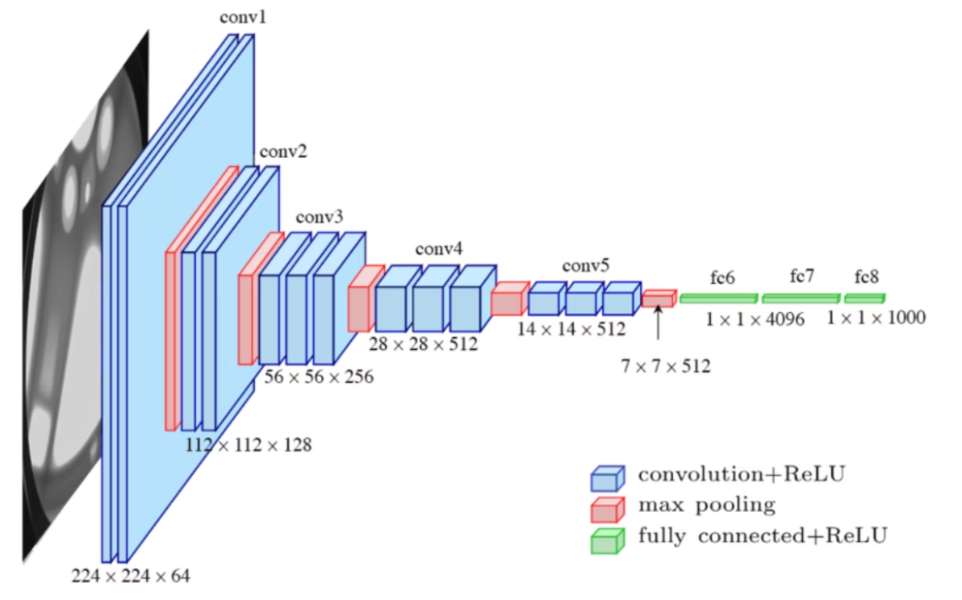
基于MobileNetV3-large的表情识别模型设计
输入层
输入为YuNet裁剪后的人脸ROI图像，统一调整为224×224×3。
特征提取层
利用MobileNetV3-large骨干网络提取眼部、嘴部、眉部和面部纹理等表情相关特征。
分类输出层
将原始分类层替换为七分类输出层，对应 angry、disgust、fear、happy、sad、surprise、neutral。
训练优化
结合类别均衡、标签平滑、AdamW优化器和学习率调度，提高训练稳定性。

Slide 16
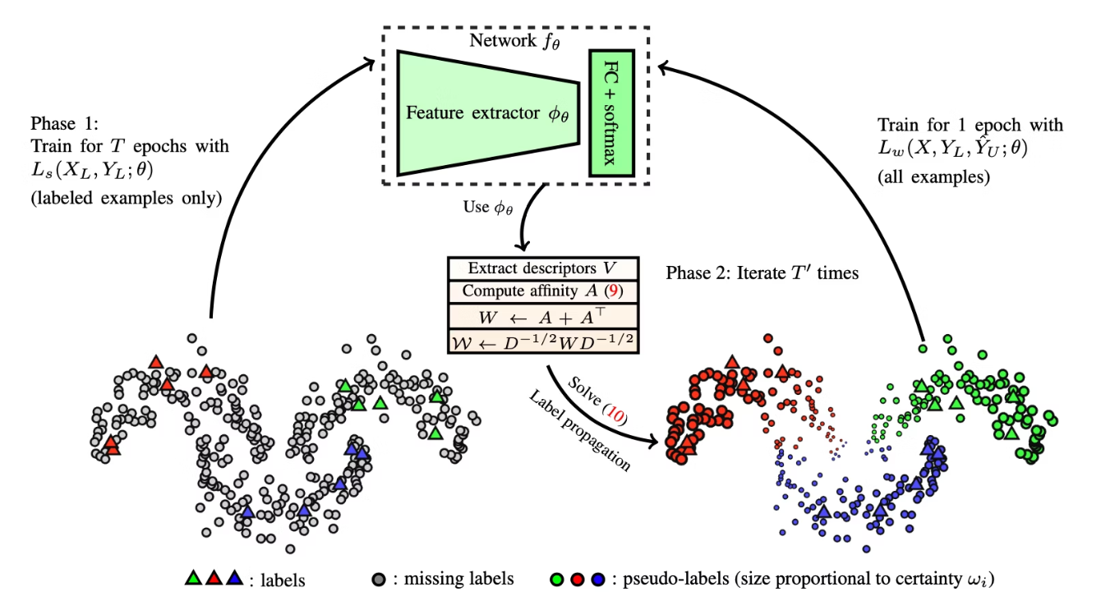
伪标签辅助与多阶段训练策略
Stage 1：基础监督训练 仅使用真实标注训练集，得到初始分类模型。
Stage 2：第一轮伪标签训练 使用Stage 1模型预测无标签集，筛选置信度≥0.85的样本，与真实标注样本联合训练。
Stage 3：第二轮伪标签训练 使用Stage 2模型重新生成伪标签，提高阈值至0.90，进一步筛选更可靠样本。
策略目的 利用无标签样本扩展监督信息，同时通过置信度阈值和类别数量控制降低错误伪标签影响。

Slide 17
05-1 多阶段训练结果对比

Slide 18
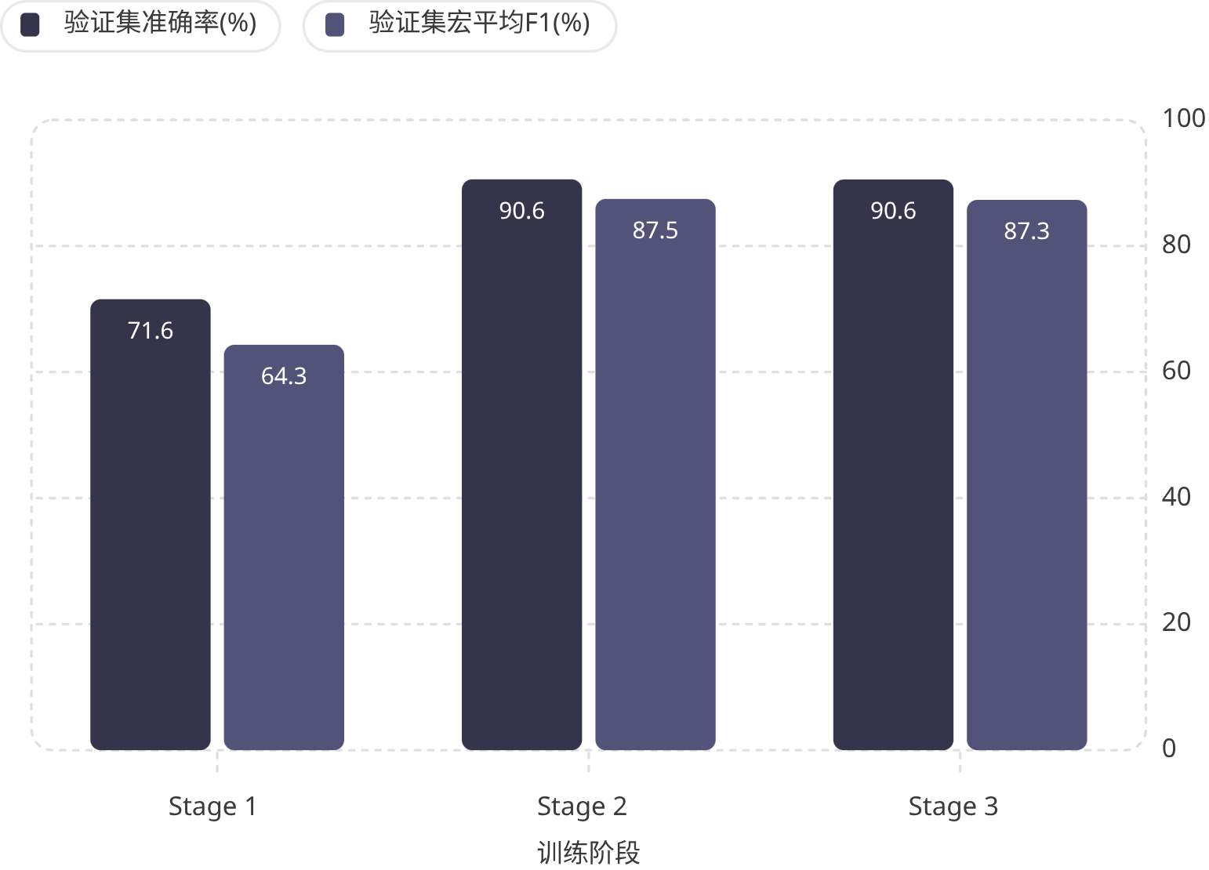
多阶段训练结果
Stage 2相比Stage 1提升明显，说明高置信度伪标签有效扩展了训练监督信息。
Stage 3与Stage 2结果接近，说明模型继续训练后趋于稳定。
最终选择Stage 3模型用于后续模型导出和树莓派端部署。

Slide 19
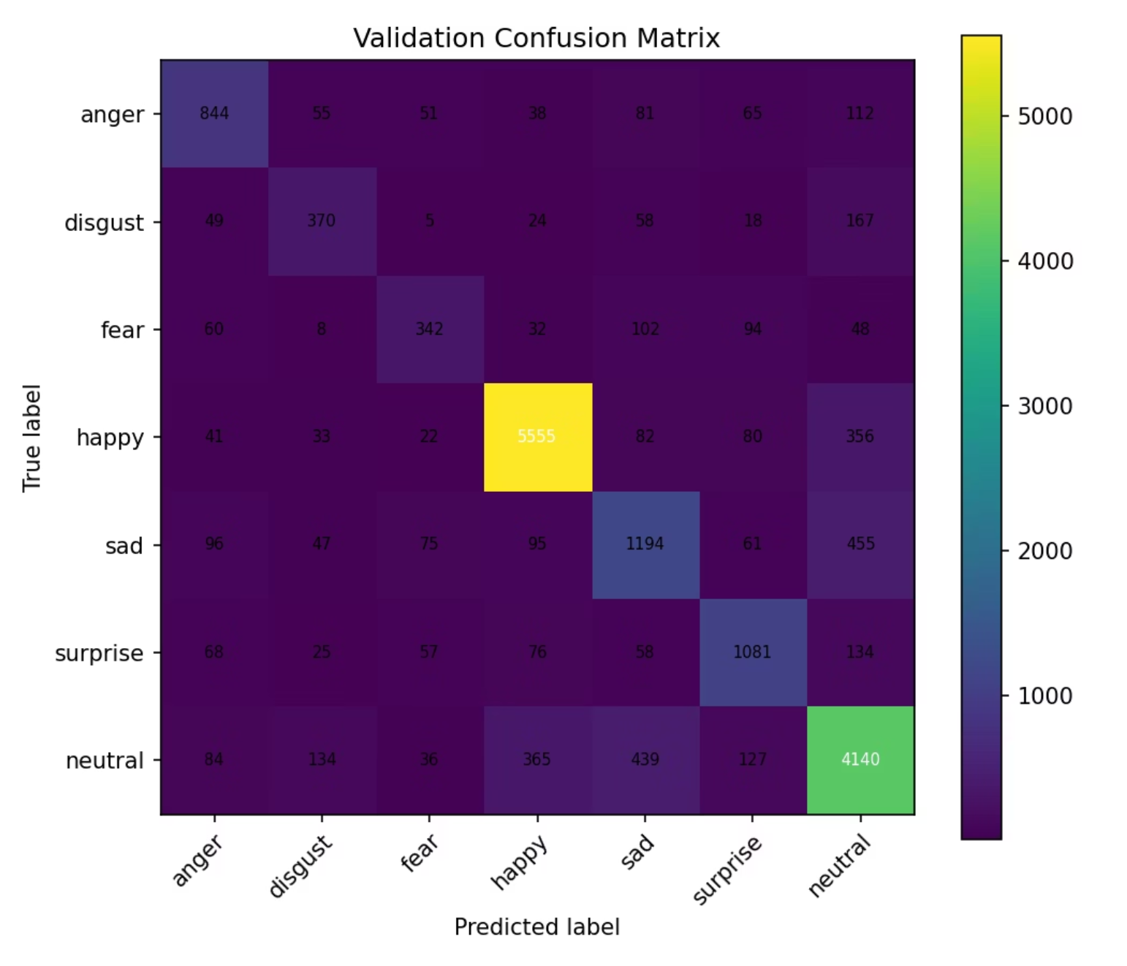
混淆矩阵分析
识别效果较好的类别 高兴、中性、惊讶类别特征相对明显，识别效果较好。
容易混淆的类别 恐惧、悲伤、厌恶在局部表情特征上存在相似性，仍有一定误判。
改进效果 相比基础监督训练，多阶段伪标签训练后混淆情况减少，模型对少数类和相似类的识别能力有所提升。

Slide 20
05-2 模型导出与端侧部署

Slide 21


模型导出与TFLite FP16转换
模型导出流程
端侧部署优化
PyTorch权重文件 → ONNX → 简化ONNX → TensorFlow SavedModel → TFLite模型
生成FP16量化TFLite模型，降低模型体积和端侧推理负担。
模型大小变化
一致性验证
原始TFLite模型约16451KB，FP16量化后约8265KB。
使用样本对PyTorch、ONNX和TFLite输出进行对比，验证转换后预测结果一致。

Slide 22
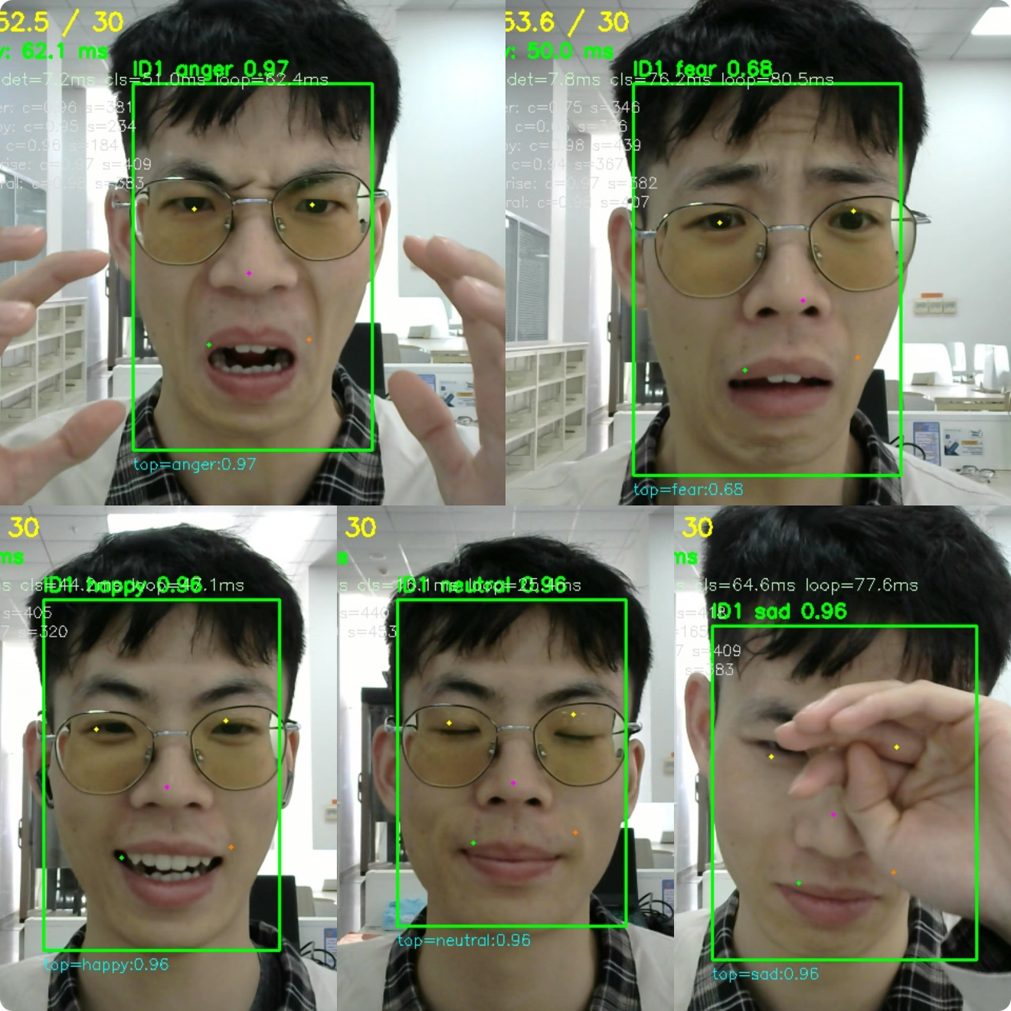
系统实际运行展示
运行平台
Raspberry Pi 5 + 摄像头 + TFLite FP16表情分类模型 + YuNet人脸检测模型。
显示内容
人脸框、5点关键点、表情类别、置信度、FPS、检测耗时和分类耗时。
运行优化
缩小检测输入尺寸，间隔执行人脸检测和表情分类，限制单帧分类人脸数量，采用异步摄像头读取。
运行效果
系统能够在室内近距离场景下完成实时人脸检测与表情识别，连续运行过程中未观察到程序崩溃、摄像头中断或界面卡死。

Slide 23
06 总结与展望

Slide 24
总结与展望
完成的工作
不足与展望
完成七类表情数据集构建、清洗、划分与预处理。
完成MobileNetV3-large表情分类模型训练。
引入类别均衡、数据增强和伪标签辅助训练策略。
最终模型在测试集上取得90.77%的准确率和87.43%的宏平均F1值。
完成模型导出、FP16量化和Raspberry Pi 5端实时部署。
实现摄像头采集、人脸检测、表情分类、结果显示和图像保存的完整闭环。
复杂光照、遮挡、侧脸和多人场景下识别稳定性仍需提升。
恐惧、悲伤、厌恶等视觉相似类别仍存在一定混淆。
后续可尝试更轻量化骨干网络，进一步降低端侧推理延迟。
可扩展至多目标同时识别、运行日志记录和跨场景泛化测试。

Slide 25
07 参考文献

Slide 26
参考文献
[1] 蒋斌, 崔晓梅, 等. 轻量级网络在人脸表情识别上的新进展[J]. 计算机应用研究, 2024, 41(3): 663-670.
[2] Ullah S, Ou J, et al. Facial expression recognition (FER) survey: a vision, architectural elements, and future directions[J]. PeerJ Computer Science, 2024, 10: e2024.
[3] Kopalidis T, Solachidis V, et al. Advances in facial expression recognition: a survey of methods, benchmarks, models, and datasets[J]. Information, 2024, 15(3): 135.
[4] Goodfellow I J, Erhan D, et al. Challenges in representation learning: a report on three machine learning contests[C]. Berlin: Springer, 2013: 117-124.
[5] 赵晓, 杨晨, 等. 基于注意力机制ResNet轻量网络的面部表情识别[J]. 液晶与显示, 2023, 38(11): 1503-1510.
[6] 左义海, 白武尚, 等. NCA-MobileNet: 一种轻量化人脸表情识别方法[J]. 液晶与显示, 2024, 39(4): 522-531.
[7] 李艳秋, 李胜赵, 等. 轻量型Swin Transformer与多尺度特征融合相结合的人脸表情识别方法[J]. 光电工程, 2025, 52(1): 240234.
[8] Jiang B, Li N, et al. Research on facial expression recognition algorithm based on improved MobileNetV3[J]. EURASIP Journal on Image and Video Processing, 2024, 2024: 22.
[9] Howard A, Sandler M, et al. Searching for MobileNetV3[C]. Seoul: IEEE, 2019: 1314-1324.
[10] Wu W, Peng H, Yu S. YuNet: a tiny millisecond-level face detector[J]. Machine Intelligence Research, 2023, 20(5): 656-665.

Slide 27

感谢观看
敬请各位老师批评指正
基于CNN与YuNet的人脸表情识别系统设计与实现
答辩人：张吉鹏｜指导教师：康莉莉
天津中德应用技术大学 智能制造学院

